Slide 1






Звіт роботи
студентського наукового гуртка
«Філософсько-дискусійний клуб»
за 2023 р.
НАУКОВИЙ КЕРІВНИК ГУРТКА :
Асистент кафедри філософії та міжнародної комунікації
ШЕХОВЦОВА-БУРЯНОВА ВІКТОРІЯ АНАТОЛІЇВНА

Slide 2



Метою гуртка є створення сприятливих умов для підготовки студентської молоді до самостійної творчої, навчальної та наукової роботи.

Slide 3






Завдання
Формування у студентів інтересу й потреби до наукових досліджень;
Виховання у студентів потреби у постійному удосконаленні знань, які були отриманні у процесі навчання;
Розвиток у студентів творчого мислення, наукової самостійності, підвищення внутрішньої організованості, свідомого відношення до навчання, поглиблення й закріплення отриманих у процесі навчання знань;
Вироблення у студентів стійких навичок самостійної дослідної діяльності;
Вміння використовувати теоретичні знання у практичній діяльності;
Залучення студентів до участі у наукових конференціях, семінарах, форумах, конкурсах та інших науково-дослідних і просвітницьких заходах;
Допомога студентам в оволодінні методикою й навичками проведення самостійних наукових досліджень і розробки наукових проблем.

Slide 4
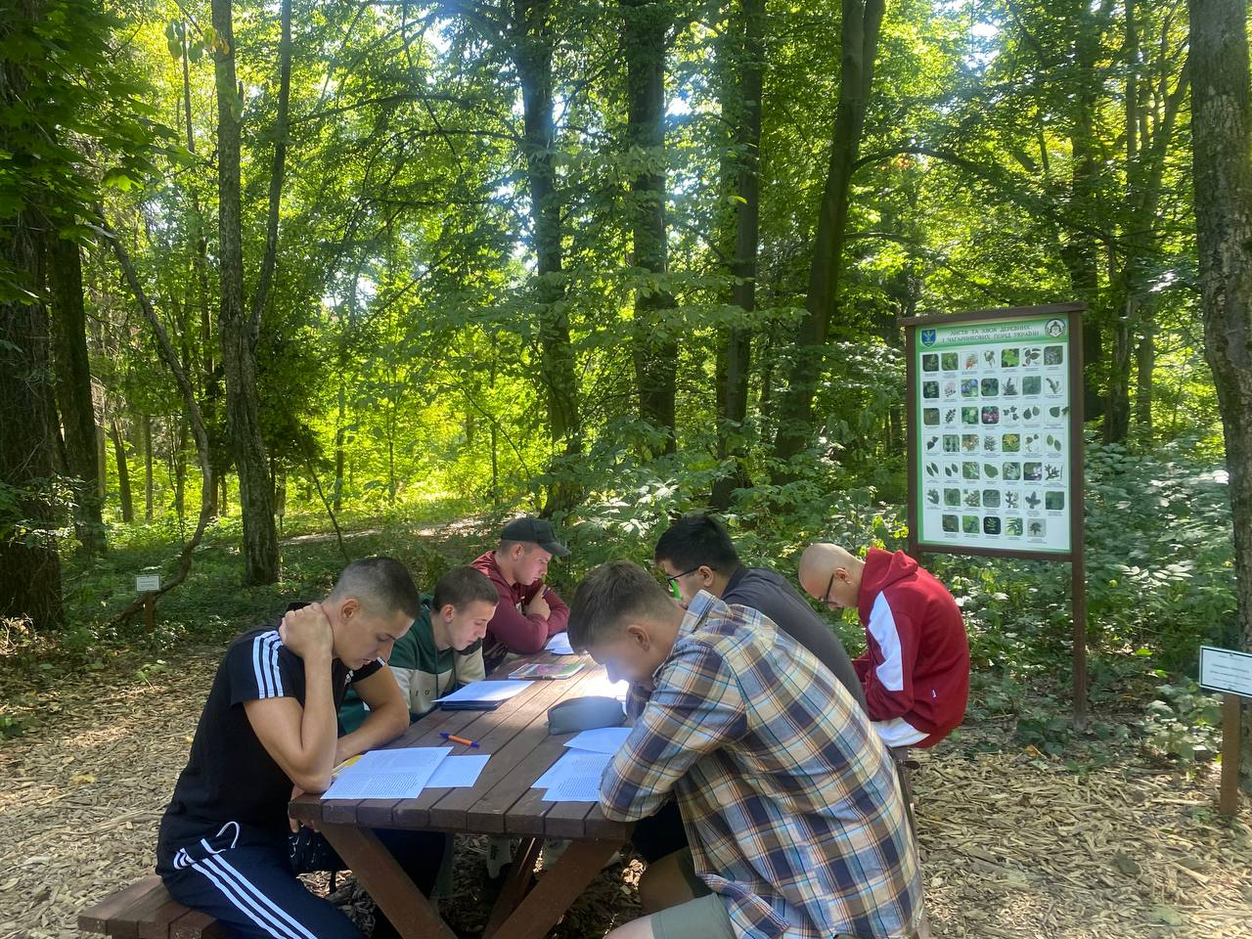

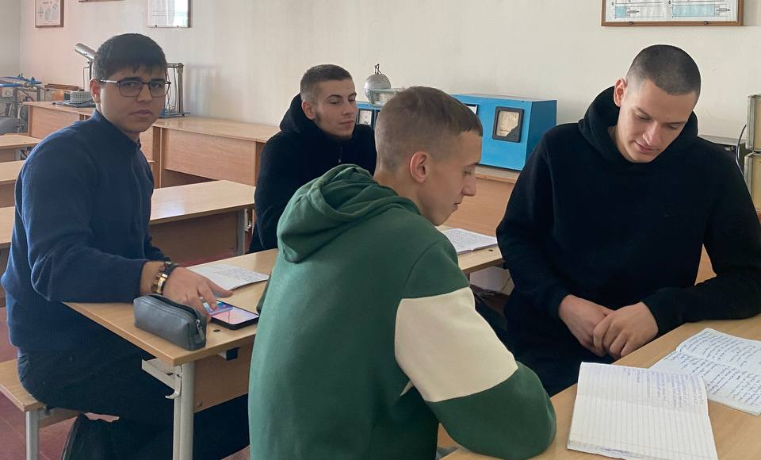
  В роботі гуртка беруть участь студенти механіко-технологічного факультету

Slide 5
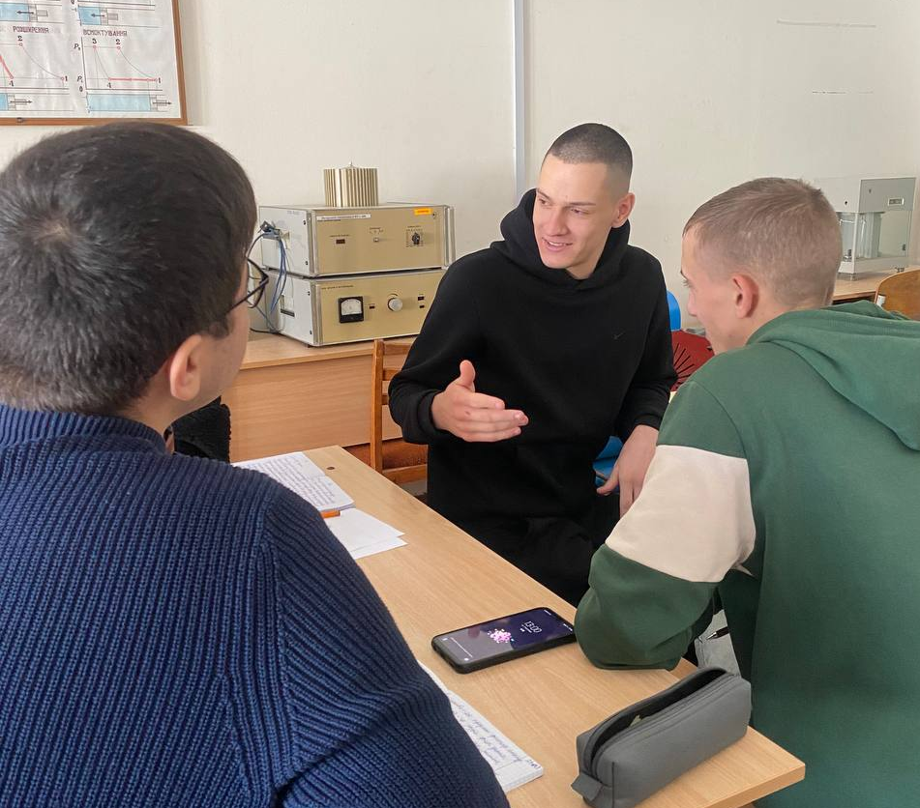
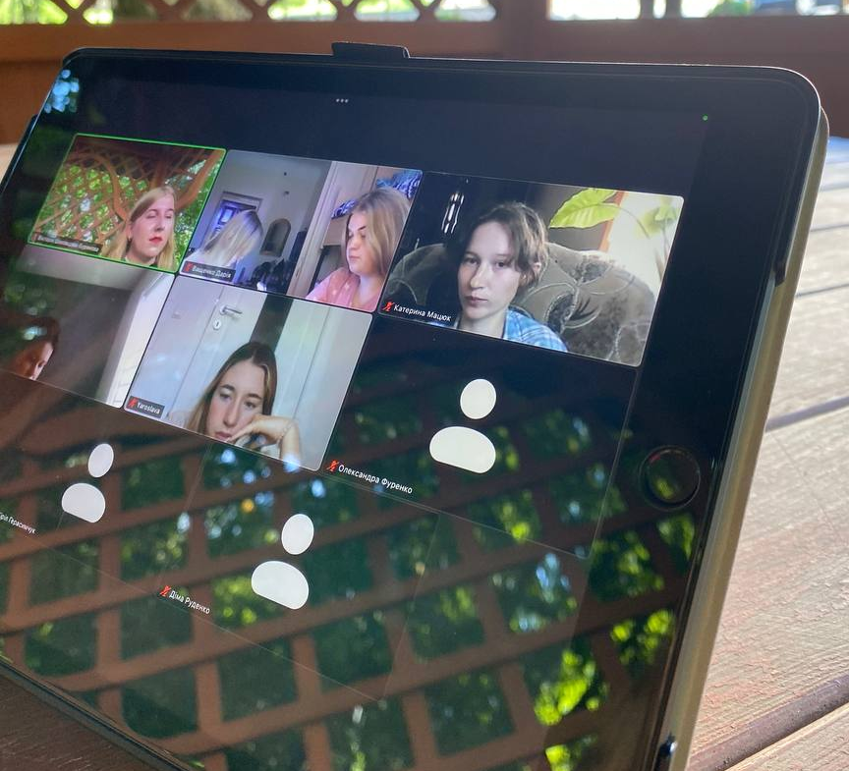
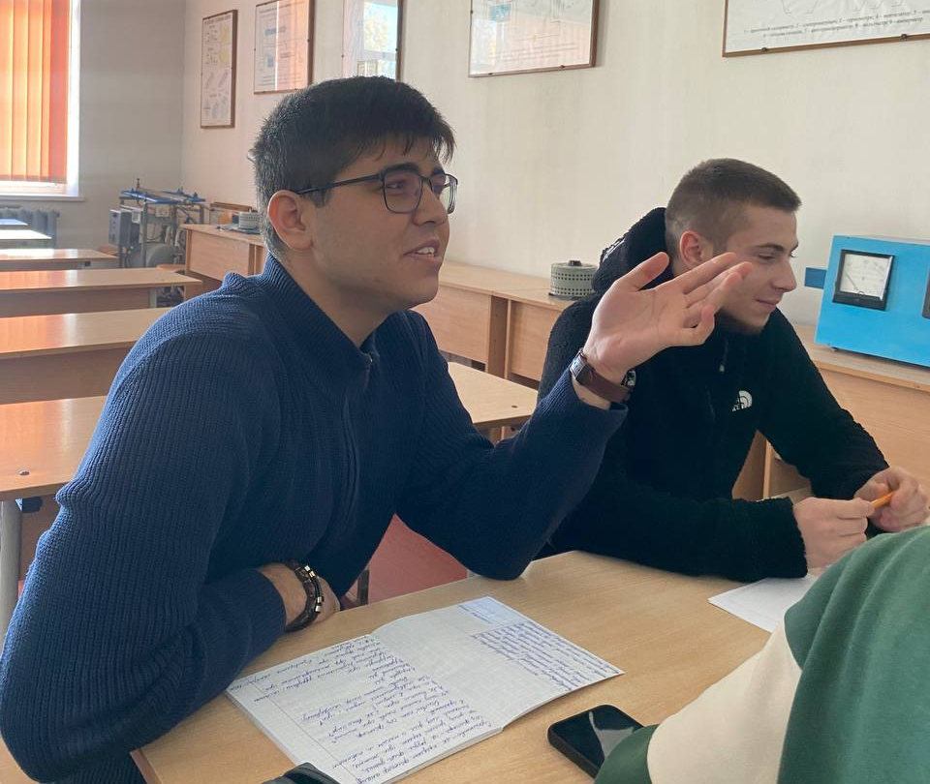




Заходи, проведені гуртком
2023 р.
  Обговорення теми «Штучний інтелект: можливость і межі».
  Обговорення теми
  «Роль і значення любові в процесі самореалізації особистості» (за працею Е. Фромма «Мистецтво любові»).
  Обговорення теми «Проблема смислу життя і смерті» (за працею В. Франкла «Людина в пошуках справжнього сенсу»).
  Обговорення теми «Г. С. Сковорода і сучасність. Ідея «сродної праці» як умова самопізнання сучасної української молоді» (Присвячена Дню народження філософа).

Slide 6






Досягнуті результати гуртка
Кількість тез, матеріалів доповідей
20
.
Кількість виступів студентів-учасників
гуртка в семінарах, конференціях, тощо
2
.
Кількість членів гуртка
17 чол.
.

Slide 7
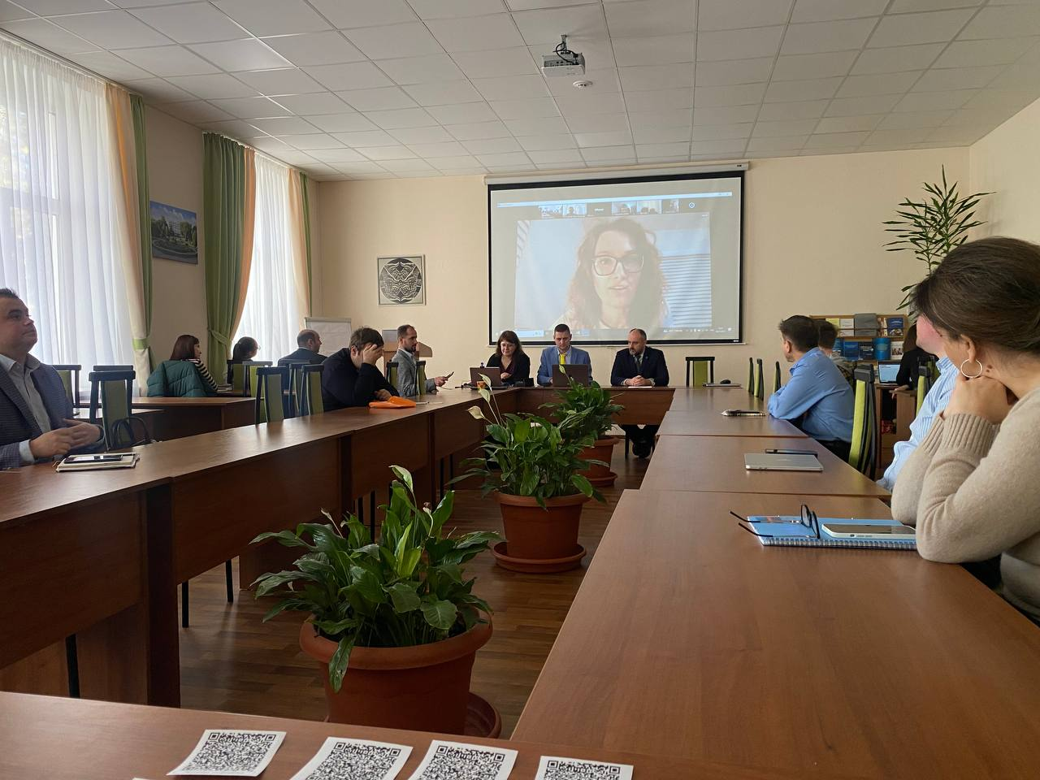
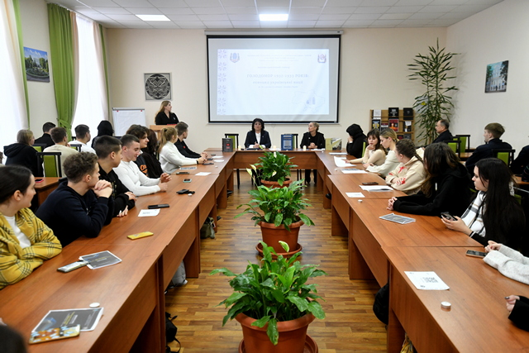

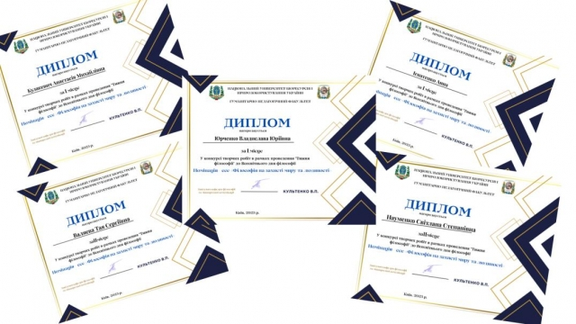

Участь у всеукраїнських конференціях,
семінарах, вебінарах
  жовтень
  06 листопада
  16 листопада
  23 листопада
Онлайн-лекцію Raymond A. Lutzky «Creating Persuasive Digital Moments».
Міжнародна очно-дистанційна науково-практична конференція
«Сучасні гуманітарні Дослідження молодих науковців
у глобалізаційному світі: виклики, інновації,безпека»
Науково-практичний cемінар «Подорож у світ філософії»
Науково-практичний семінар: «Голодомор 1932-1933 р: геноцид української нації» до 90-х роковин Голодомору – геноциду в Україні;

Slide 8

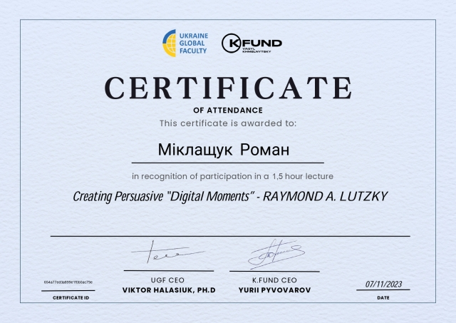
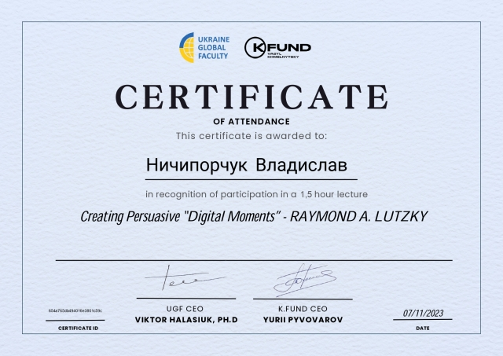

Світлини
онлайн-лекція Raymond A. Lutzky «Creating Persuasive Digital Moments».

Slide 9

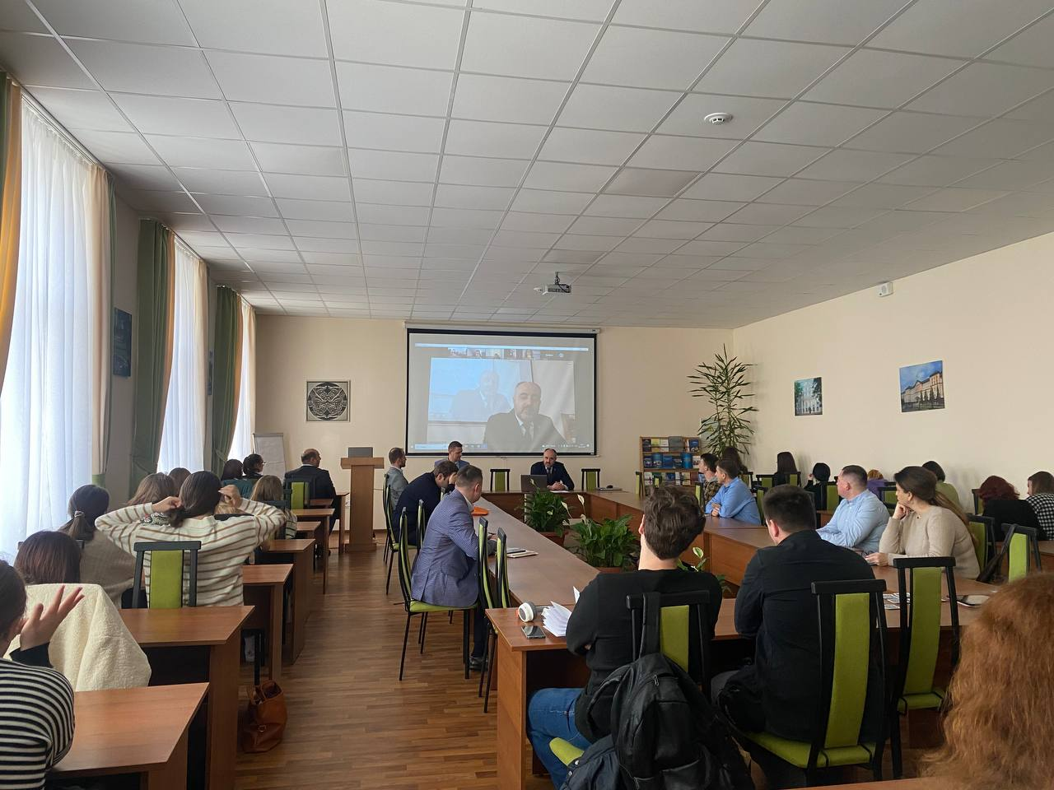

Світлини
міжнародна очно-дистанційна науково-практична конференція
«Сучасні гуманітарні дослідження молодих науковців
у глобалізаційному світі: виклики, інновації,безпека»

Slide 10
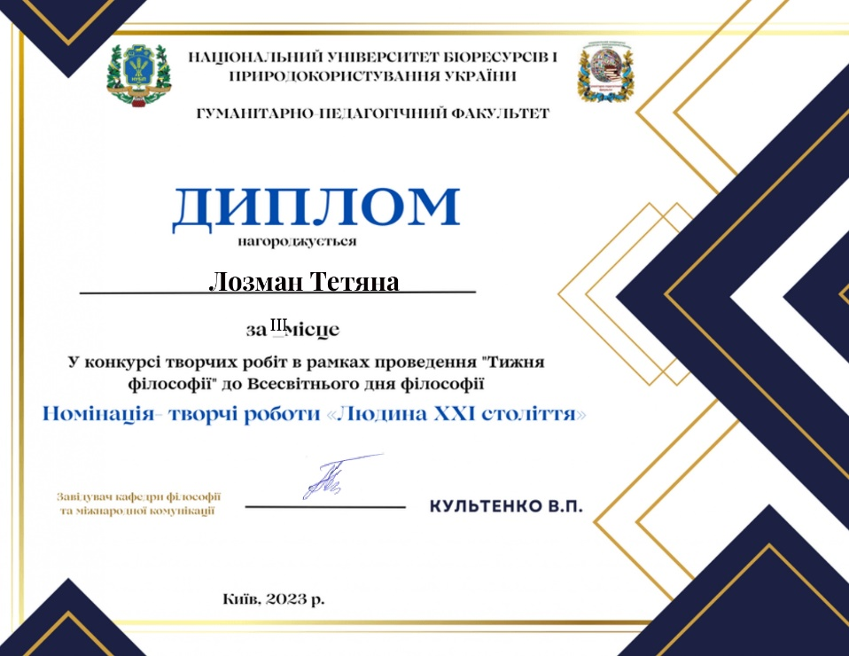



Світлини
Науково-практичний cемінар «Подорож у світ філософії»

Slide 11
Світлини
Науково-практичний семінар: «Голодомор 1932-1933 р: геноцид української нації» до 90-х роковин Голодомору – геноциду в Україні

Slide 12


Дякую за увагу!

